Slide 1
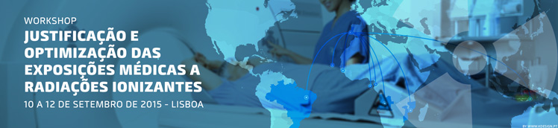
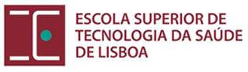
Optimização e controlo de qualidade em Radiologia e Medicina Nuclear: as boas práticas internacionais
Luís Lança, Ph.D.

Slide 2
Introdução
O princípio da optimização e do controlo da qualidade deverá contribuir para evitar exposições desnecessárias do paciente à radiação-X
O principio ALARA deverá ser sempre tido em consideração
A optimização também inclui a qualidade da imagem; a optimização da exposição não deverá comprometer a qualidade diagnostica necessária ao diagnóstico radiológico

Slide 3
Introdução
Implementação de um modelo de melhoria contínua para a otimização de sistemas radiológicos
Estabelecimento de um referencial para procedimentos radiológicos adequada, ajustados aos vários grupos de pacientes e/ou condições clínicas
Manter a qualidade de imagem clínica com um nível de qualidade aceitável e expondo o paciente à menor dose possível

Slide 4
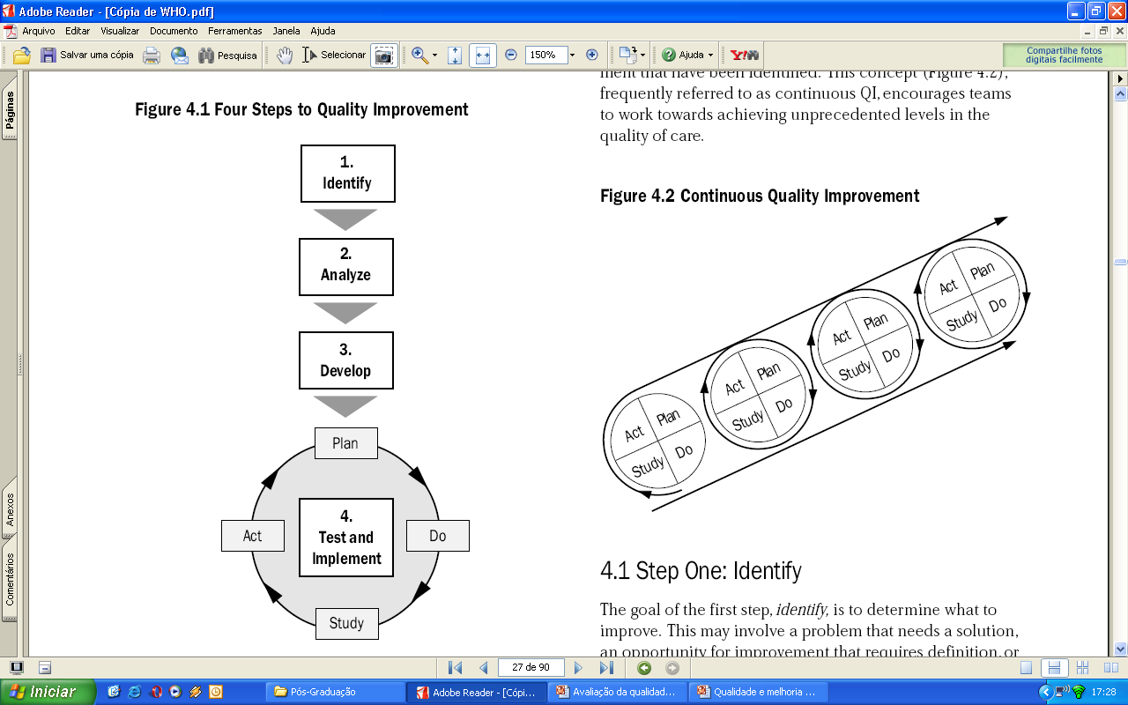
Optimização e controlo da qualidade
1. Identificação | Determinar o que há a melhorar
2. Análise | Compreender o problema
3. Desenvolvimento | Considerar os aspectos para resolver o problema
4. Teste/Implementação | Testar a solução; com base nos resultados, decidir abandonar, modificar ou implementar a solução
Center for Human Services. A Modern Paradigm for Improving Healthcare Quality,
disponível em http://nationalqualitycenter.org/index.cfm/5857/16181

Slide 5
Procedimentos radiológicos
Aumento do número de procedimentos radiológicos a nível global
Aumento da exposição total anual de radiação para fins médicos – em particular TC

Slide 6
Evolução do número anual de exames radiológicos para diagnóstico (global)
United Nations Scientific Committee on the Effects of Atomic Radiation (2008) UNSCEAR 2008 Report to the General Assembly,
with scientific annexes. Volume I: Report to the General Assembly, Scientific Annexes A and B

Slide 7
Utilização de radiação para fins médicos em países desenvolvidos
dose efetiva coletiva
UNSCEAR report (2008)
Aumento em cerca de 70% (periodo 1997-2007) nos países desenvolvidos
1000 man Sv
United Nations Scientific Committee on the Effects of Atomic Radiation (2008) UNSCEAR 2008 Report to the General Assembly,
with scientific annexes. Volume I: Report to the General Assembly, Scientific Annexes A and B

Slide 8
Procedimentos radiológicos (EUA)
Food and Drug Administration (2010) Initiative to Reduce Unnecessary Radiation Exposure from Medical Imaging.
US FDA Center for Devices and Radiological Health. Available at www.fda.gov/MedicalDevices/default.htm

Slide 9

Medical Radiation Exposure of the European Population
EUROPEAN COMMISSION (2015) Medical Radiation Exposure of the European Population. Radiation Protection nº 180, disponível em https://ec.europa.eu/energy/sites/ener/files/documents/RP180web.pdf
“This report provides comprehensive information on 36 European countries regarding frequencies and radiation dose of x-ray and nuclear medicine radiodiagnostic procedures. The information presented in the report is based on national surveys carried out between 2007 and 2010. The final results are presented as annual effective dose per caput in the participating European countries, which has been calculated to be about 1.1 mSv for all medical imaging.
(…)
The report also shows that the radiation dose from medical imaging varies hugely among the different European countries and that there is a trend upwards in many countries.”

Slide 10
Dose efetiva coletiva (Europa)
EUROPEAN COMMISSION (2015) Medical Radiation Exposure of the European Population. Radiation Protection nº 180, disponível em https://ec.europa.eu/energy/sites/ener/files/documents/RP180web.pdf

Slide 11
Exposição à radiação para diagnóstico
Estudos revelam existir diferenças importantes nas práticas radiológicas nos diversos Países com impacto na dose efectiva recebida pela população
As variações encontradas podem ser atribuídas a diversos factores, designadamente os relacionados com a tecnologia em si, ou a escolha da técnica radiológica que pode variar entre instituições ou mesmo entre profissionais

Slide 12
Optimização e segurança
O uso optimizado das radiações para fins de diagnóstico radiológico envolve a conjugação entre três aspectos inerentes ao processo radiológico:
  (i) a escolha da técnica radiológica
  (ii) a dose de radiação que o paciente recebe
  (iii) a qualidade do diagnóstico traduzida na imagem radiográfica
Estes três aspectos são determinantes para a qualidade diagnostica das imagens radiológicas e dependem exclusivamente das opções tomadas na realização dos exames
EUROPEAN COMMISSION (2002) Optimisation of Protection in the
Medical Uses of Radiation. EURATOM, EUR 19793
disponível em http://europa.eu.int/comm/research/energy/pdf/meduse_1.pdf

Slide 13
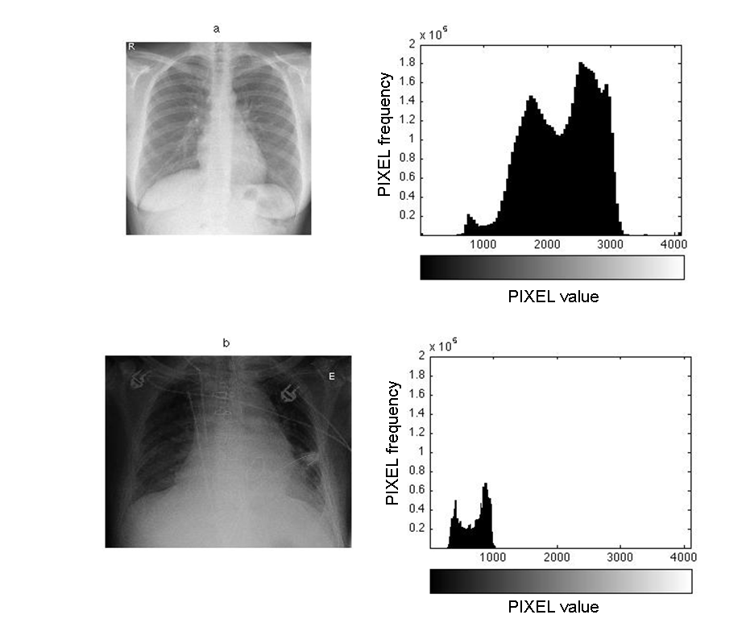
Qualidade diagnóstica e gestão da dose de radiação
A exposição tem influência na qualidade da imagem, contudo pode ser inadequada ao objectivo diagnóstico pretendido
A acuidade diagnóstica pode ser afetada pela exposição inadequada, devendo ser um alcançado um nível de exposição aceitável
Dose-creep
Overexposure

Slide 14
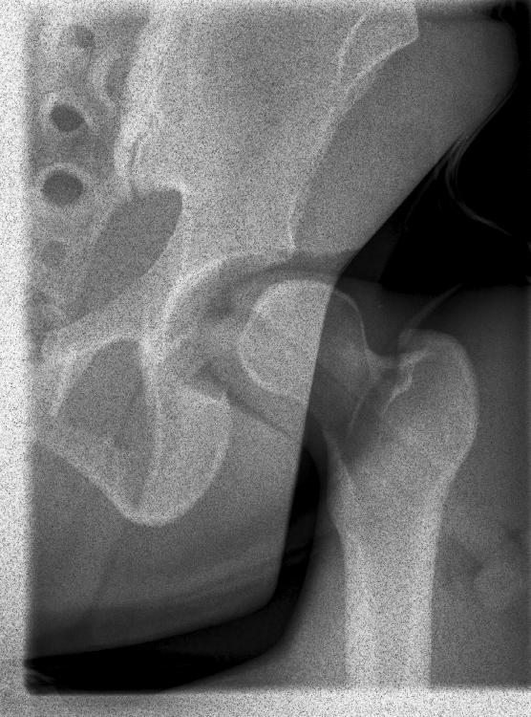

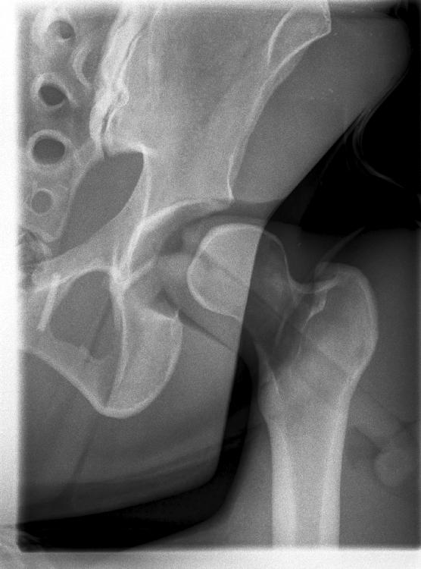

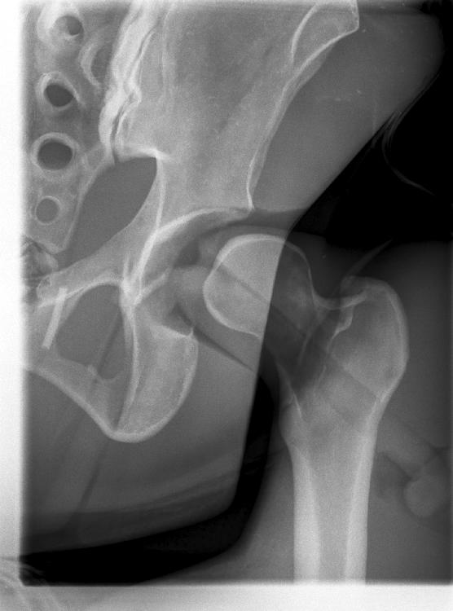
Resposta dinâmica
analógico
Gama dinâmica
Gama dinâmica
digital

Slide 15
Resposta dinâmica@71,5 kV
2,5 mAs SC=600 | 4 mAs SC=400 | 8 mAs SC=200 | 16 mAs SC=100 | 32 mAs SC=50
0,9 μGy*m² | 1,5 μGy*m² | 3,1 μGy*m² | 6,2 μGy*m² | 12,5 μGy*m²
Potencial para a
redução de dose
Normal
Risco de
sobre-exposição

Slide 16
Qualidade diagnóstica e gestão da dose de radiação
Necessidade optimizar procedimentos, realizando estudos para identificar padrões de prática radiológica a nível nacional, seguindo as boas práticas internacionais
Promover a otimização dos procedimentos radiológicos é um imperativo subjacente à utilização das tecnologias de imagem médica

Slide 17
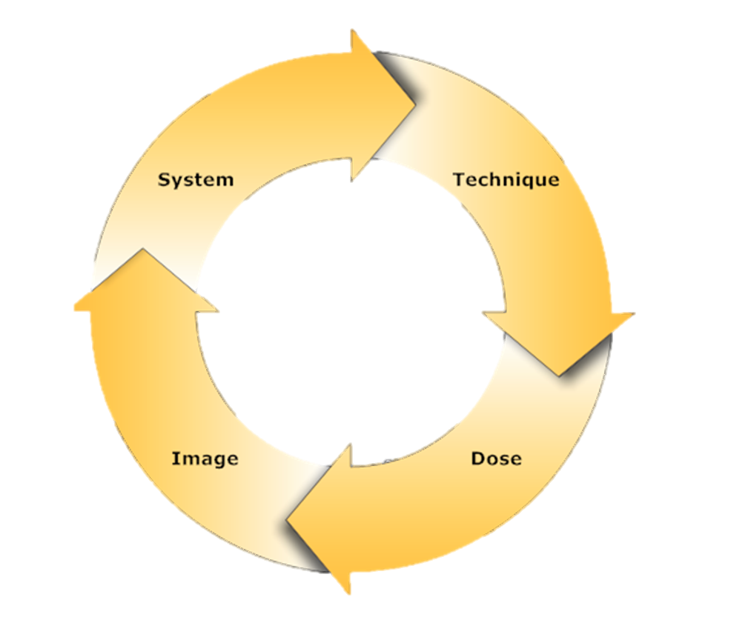
Sistema: Avaliar o desempenho do sistema radiológico digital.
Fornecer medidas quantitativas para obter uma medida objetiva
do desempenho do detetor e uma referência de partida
(MTF, NPS e DQE)
Técnica: Avaliar os parâmetros de exposição
e as técnicas radiológicas em uso;
Obter os meta-dados do DICOM tag;
Usar fantomas para testar os
dados recolhidos
Imagem: Padronizar a qualidade de imagem.
Realizar auditorias regulares à qualidade das
imagens obtidas
Estabelecer padrões explícitos de qualidade de imagem
de acordo com o nível desejado;
Utilizar imagens de fantomas e imagens de pacientes
previamente obtidas para fins clínicos
Dose: Estabelecer valores de referência.
Medir ESD nos exames mais frequentes;
Proporcionar uma monitorização e
avaliação sistemática, comparar com os NRD;
Implementar opções técnicas para uma
redução da dose tão baixa quanto possível,
ajustadas à condição clínica do paciente
Lança L., Silva A. (2013) Digital Imaging Systems for Plain Radiography, New York: Springer

Slide 18
Estudos publicados no âmbito da optimização da dose e da qualidade de imagem
Alguns exemplos

Slide 19
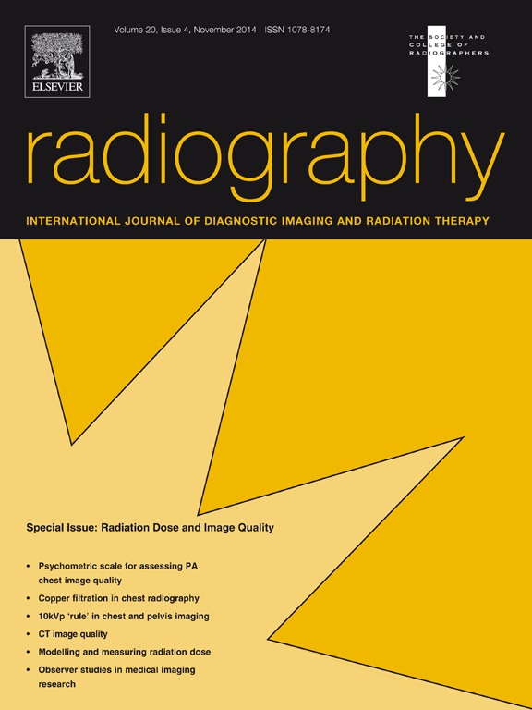
Edição Especial– Novembro 2014
Radiation Dose and Image Quality
Volume 20, Issue 4, p291-370

Slide 20
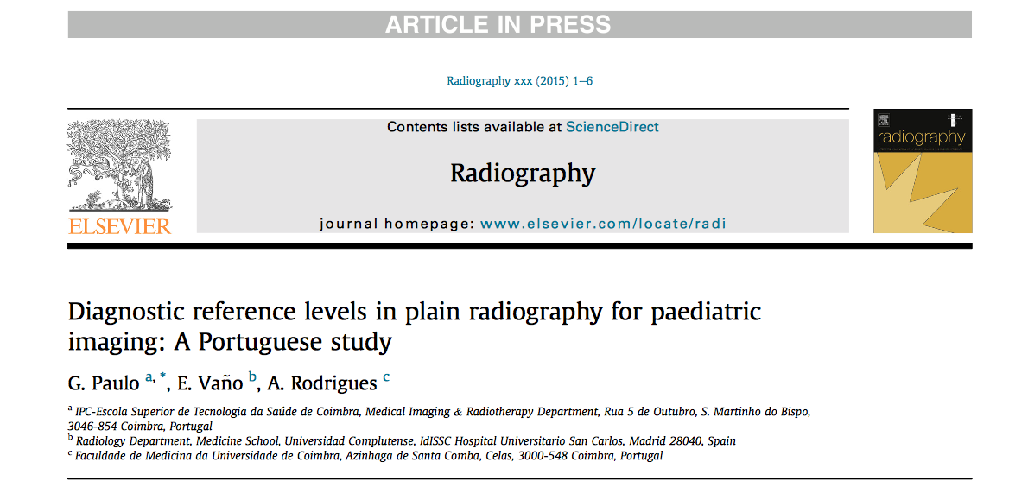
NRD pediátricos
Este estudo exploratório permitiu efetuar uma otimização de procedimentos em radiografias de tórax e bacia em crianças, que levaram a uma redução da ESD de 63.6 e 33.9%, respetivamente, face aos dados inicialmente recolhidos (Paulo, Santos, et al., 2011).
Dados recolhidos a partir de 9935 indivíduos em sistema DR
P75 da ESD foi inferior aos estudos publicados.
A grande amplitude de valores de dose encontrados neste estudo, demonstra uma clara necessidade para a optimização e harmonização das práticas.

Slide 21
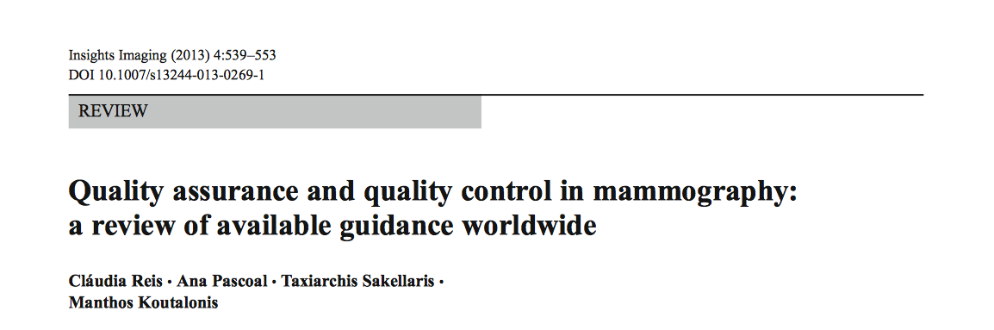
Mamografia
Neste estudo verificou-se que o sistema EP apresenta maior variabilidade nos dados de MGD comparativamente com os restantes sistemas.
O sistema DR é o que apresenta a menor variabilidade de valores MGD e também valores de MGD mais baixos. Comparando os resultados deste estudo com as referências internacionais, verifica-se que a MGD se encontra abaixo do limite de 2 mGy recomendado.

Slide 22
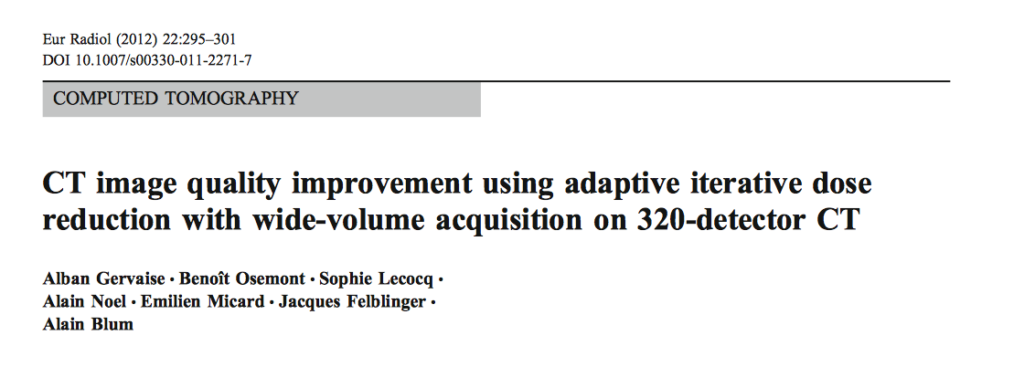

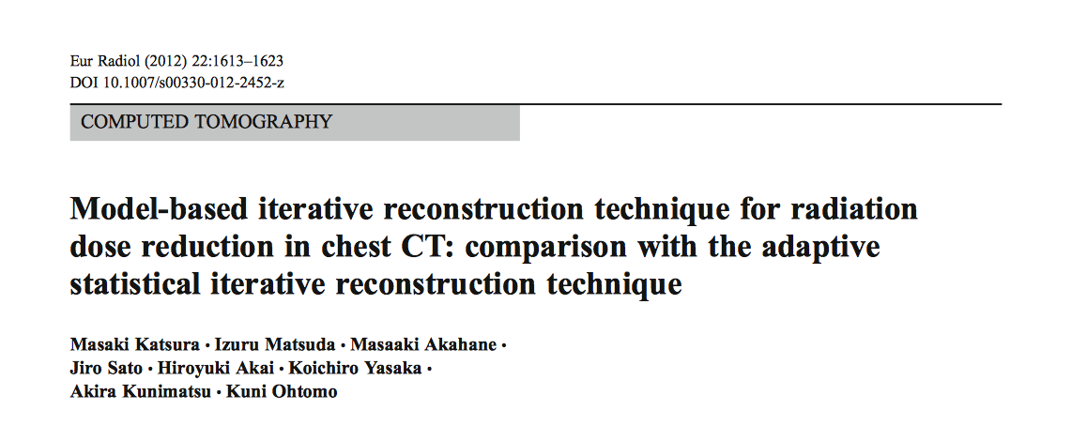
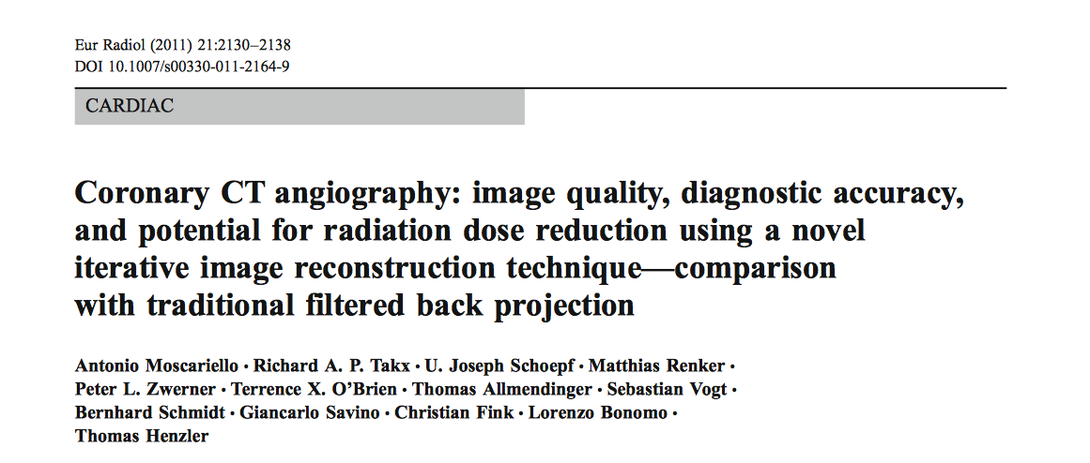
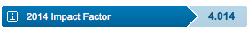
Tomografia Computorizada
2015 e 2014 papers mais citados

Slide 23
Tomografia Computorizada
A técnica AIDR (Adaptive Iterative Dose Reduction) reduz o ruído de imagem e pode, potencialmente, reduzir a dose em 52% na coluna lombar (Gervaise, 2012)
A qualidade diagnóstica no tórax é aceitável nas imagens adquiridas com cerca de 80% de redução da radiação com técnica de MBIR (model-based iterative reconstruction) (Katsura, 2012)
A reconstrução iterativa reduz significativamente o ruído de imagem sem perda de informação diagnóstica e tem o potencial de redução substancial dose de radiação (Moscariello, 2011)
2015 e 2014 papers mais citados

Slide 24
Considerações finais
Deve ser dada atenção à tendência de crescimento da exposição a radiação ionizante para fins de diagnóstico
Especial atenção deve ser dada às tecnologias que envolvam maior risco de exposição (TC)
O processo de otimização da dose no paciente e da qualidade da imagem pode proporcionar uma oportunidade para a redução considerável da dose, sem perda da informação diagnóstica
O princípio da otimização deve ser um processo contínuo, sendo necessário aplicar as boas práticas internacionais no contexto nacional

Slide 25
luis.lanca@estesl.ipl.pt
Luís Lança, Ph.D.

